Slide 1
Франція
1900 – 1920 роки

Slide 2
Франція закінчила Першу світову війну з великими економічними і людськими втратами: 1,8 млн загиблих, розорення північних районів країни. Промисловість, сільське господарство, фінанси були підірвані. Франція перетворилася з кредитора на боржника. Разом з тим, вона повернула собі індустріально розвинені Ельзас і Лотарингію, отримала контроль над німецькими і частково турецькими володіннями. Це дозволило французькій економіці розвиватися відносно швидко, залишаючись на 4-му місці у світі за промисловим виробництвом.

Slide 3
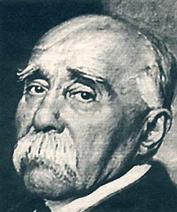
Протягом 1917-1920-х pp. при владі перебував уряд Ж. Клемансо. Франція брала активну участь у інтервенції проти Радянської. До «Національного блоку» увійшли Республікансько-демократична партія, Партія роялістів, Партія національно-республіканської дії. Вони домагалися підвищення ролі Франції у міжнародному житті, протидіяли революційному рухові, що охопив країну в 1919-1920 pp. «Рурська авантюра» призвела до розпаду Національного блоку і створення нового Лівого блоку (соціалісти, радикал-соціалісти та республі-канці-соціалісти).

Slide 4
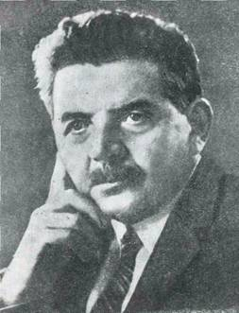
Упродовж 1924-1926 pp. Лівий блок на чолі з Е. Ерріо безуспішно намагався реформувати фінансову і податкову системи, демократизувати виборчу систему. У зовнішній політиці уряд встановив дипломатичні відносини з СРСР, вивів війська з Руру, придушував повстання у Марокко і Сирії.

Slide 5
Після розпаду Лівого блоку в 1926 р. був сформований уряд Національної єдності Р. Пуанкаре, який перебував при владі до 1928 р. За темпами промислового виробництва Франція випередила Великобританію і Німеччину. Проте успіхи були перервані світовою економічною кризою.

Slide 6
Економічна криза вплинула на політичне становище. У країні почалася урядова нестабільність, активізувалися екстремістські і фашистські організації: «Вогняні хрести», «Патріотична ліга», «Французька дія» та інші. 6 лютого 1934 р. було вчинено спробу фашистського путчу, щоб ліквідувати республіканський лад. Проте організований опір лівих сил завдав фашистам поразки. Визначилася тенденція до зближення комуністів, соціалістів, прогресивних радикалів і діячів інших партій ліберального спрямування для протидії фашизмові. 14 липня 1935 р. вони провели спільну антифашистську демонстрацію, а їх оргкомітет перетворився у Національний комітет Народного фронту, що об´єднав 48 партій і організацій лівого спрямування. Навесні 1936 р. Народний фронт переміг на виборах.

Slide 7
Новий уряд очолив соціаліст Л. Блюм. Заборонялися фашистські організації, встановлювався 40-годинний робочий тиждень, оплачувані відпуски, гарантувалося право профспілок на укладання колективних договорів з підприємцями. Була здійснена націоналізація військової промисловості, залізничного транспорту, Французький банк поставлено під державний контроль. Поліпшилося становище селян і робітників. Здійснені урядом заходи відповідали інтересам усього народу. Але їх проведення вимагало чимало коштів, яких уряд не мав. Остаточно Народний фронт розпався у 1938 р. після приходу до влади Е. Делад´є, котрий виступав проти здійснення програми реформ.

Slide 8
Основним завданням зовнішньої політики Франції після Першої світової війни була боротьба за гегемонію в Європі. Французький уряд наполегливо домагався створення міждержавного об´єднання «пан-Європа», яке б тримало лідерство на континенті. Головним досягненням у 20-х pp. вважаються Локарнські угоди (1925 p.), що гарантували безпеку Франції та «пакт Бріана-Келлога» про заборону війни. У 30-х pp. в умовах зростаючої агресивності Німеччини Франція зробила низку поступок Німеччині, але виступила за консолідацію антифашистських сил. На жаль, спроба створити антигітлерівський союз у складі Франції, Великобританії та СРСР наприкінці 30-х pp. не мала успіху.

Slide 9


